Slide 1
데이터 전처리
이수현, 이인호, 임새롬

Slide 2
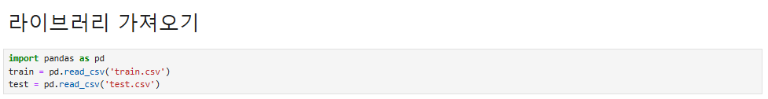
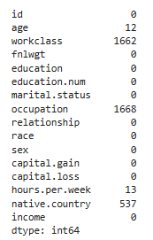
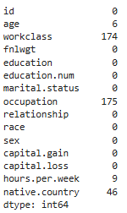
데이터 전처리_1. 결측치 처리
CONTENTS
라이브러리 가져오기
EDA

Slide 3

데이터 전처리_1. 결측치 처리
CONTENTS
결측치 채우기(train)
<workclass와 occupation>
workclasss와 occupation 결측치가 많고 범주형
단순 최빈값 대체는 데이터 편향 발생 O
결측치 자체가 중요한 정보(ex> 정보없음)이거나 특정 의미를 내포하고 있을 수도 있음
따라서 새로운 카테고리('UNKNOWN')으로 분류
결과

Slide 4

데이터 전처리_1. 결측치 처리
CONTENTS
결측치 채우기(train)
<native.country>
범주형이며 United-States의 값이 압도적이므로 결측치를 최빈값으로 대체해도 데이터 자체가 이미 극도로 편향 되어있기 때문에 영향을 끼치지 않음
결과

Slide 5


데이터 전처리_1. 결측치 처리
CONTENTS
결측치 채우기(train)
<age와 hours.per.week>
두 개의 컬럼은 결측치가 매우 낮고 수치형이지만 소득예측(income)에서 중요한 독립변수이기에 중앙값으로 대체함

Slide 6

데이터 전처리_1. 결측치 처리
CONTENTS
결측치 채우기(test)
<workclass와 occupation>
workclasss와 occupation 결측치가 범주형이고 많은 편은 아니나 결측치 자체가 중요한 정보(ex> 정보없음)이거나 특정 의미를 내포하고 있을 수도 있음
따라서 새로운 카테고리('UNKNOWN')으로 분류
결과

Slide 7

데이터 전처리_1. 결측치 처리
CONTENTS
결측치 채우기(test)
<native.country>
범주형이며 United-States의 값이 압도적이므로 결측치를 최빈값으로 대체해도 데이터 자체가 이미 극도로 편향 되어있기 때문에 영향을 끼치지 않음
결과

Slide 8


데이터 전처리_1. 결측치 처리
CONTENTS
결측치 채우기(train)
<age와 hours.per.week>
두 개의 컬럼은 결측치가 매우 낮고 수치형이지만 소득예측(income)에서 중요한 독립변수이기에 중앙값으로 대체함

